Slide 1
爐管新人學習進度報告
2017.06.26 ~ 2017.07.07
WCLIN15 林韋志
Notes:
115/11/07
Confidential

Slide 2
報告內容
一、兩周內爐管PM內容
二、GRD MPM大致流程
三、貼膠機換膠帶 & 刀片大致流程
四、WSIX Clean Burn Box大致流程
五、總結 & 心得

Slide 3
一、兩周內爐管PM內容
日期 | 機台 | 學習內容
06/26(一) | P3、震盪槽 | SPM、WPM
06/27(二) | GRD-2 | MPM
06/28(三) | T8 | 1PM
06/29(四) | ERT訓練 | ERT訓練
06/30(五) | P1 | 3PM
07/03(一) | T4 | 1PM
07/04(二) | WSIX | Clean Burn Box
07/05(三) | F40 | YPM
07/06(四) | P4 | 5PM
07/07(五) | N5 | SPM、Replace轉子
註：LP-SPM*2、LP-BPM*4、Oxide-YPM*1、GRD-MPM*1、
震盪槽-WPM*1、Clean Burn Box*1

Slide 4
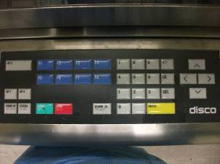
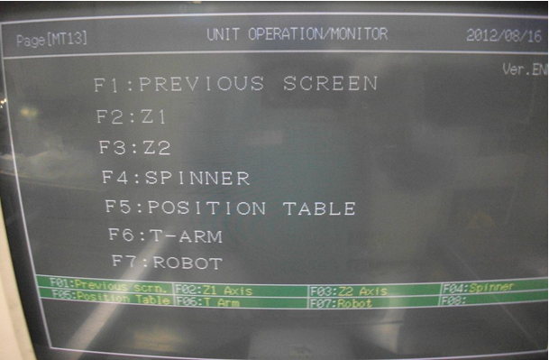
二、GRD MPM大致流程
1.將機台Spindle停止旋轉
2.選擇Warm Up → Stop
3.Clean機台表面髒汙或異物
4.Check Shutter & T-ARM動作正常
5.將Z1 Up到最高
6.在Chuck Table上墊小白布
選擇各項可進行單動
Warm Up
Start & Stop

Slide 5
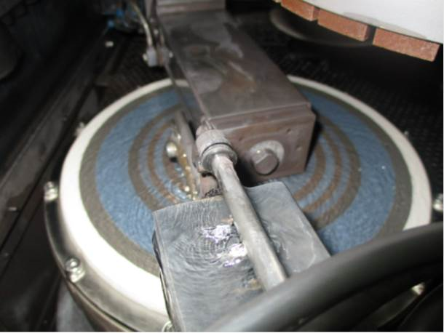
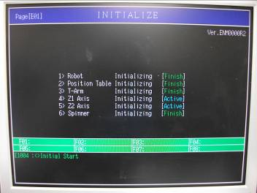
7.Clean Z1 & Clean Z1 Brush
8.Check Z1 Wheel是否完整無缺角
9.Z2同Z1 Clean
10.機台Clean完成後將機台Warm Up回來
11.Warm Up → Start
12.在Top Menu選擇Machine Initialize做Initialize
Chuck Table
Brush
Initializing畫面

Slide 6
13.在Cassette A & Cassette B各放5片試磨(20mil & 11.5mil)
14.Check試磨時整體動作 & Wafer是否正常
Z2
旋轉主軸
Z1
旋轉主軸
Robot從Cassette抓片
Robot旋轉晶背朝上
傳至定位盤定位
T-ARM抓片
研磨Z1 → Z2
T-ARM抓片
至清洗區清洗 & 旋乾
Robot旋轉晶面朝上
Robot放回原Cassette位置
研磨基座
研磨基座
T-ARM
清洗區
定位盤
晶舟 B
機械手臂
晶舟 A

Slide 7
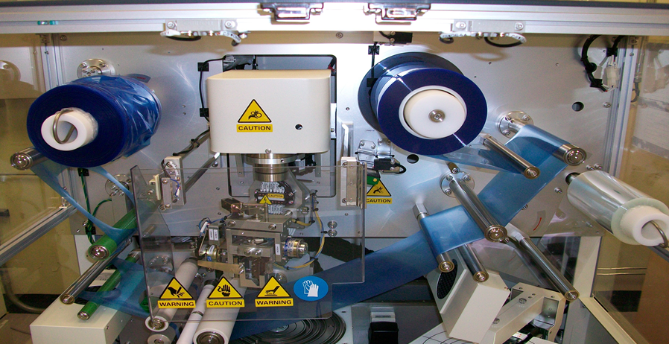
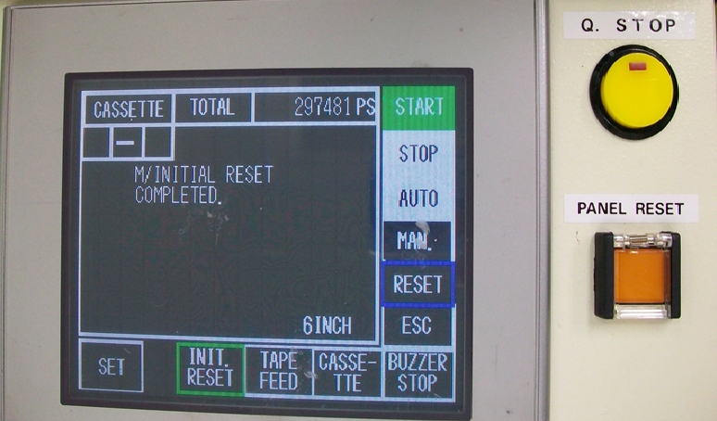
三、貼膠機換膠帶 & 刀片大致流程
1.更換膠帶：將上方Lock解除後於
CUT 1處剪下，裝上新膠帶後再將
膠帶與右邊透明部份接上，按下
TapeFeed將膠帶捲至CUT 2處
2.更換回收膠帶：於CUT 2處剪下，
將上方固定器 & 回收膠帶抽出，裝
上一圈膠膜固定住後，把CUT 2處
之膠帶黏貼於上方膠膜處，按下
TapeFeed將膠帶捲上幾圈
3.更換刀片：選擇Main → Cutter
Counts > 500次時需更換刀片，先
將Cutter Counts次數Reset，使用
機台下方之Tool，將機台上刀片取
下後，換上新刀片並對準畫線處鎖
緊，再將新刀片裝上機台
註：機台Initial：先按機台Q-STOP
鍵 → Init.Reset
CUT 2
CUT 1

Slide 8
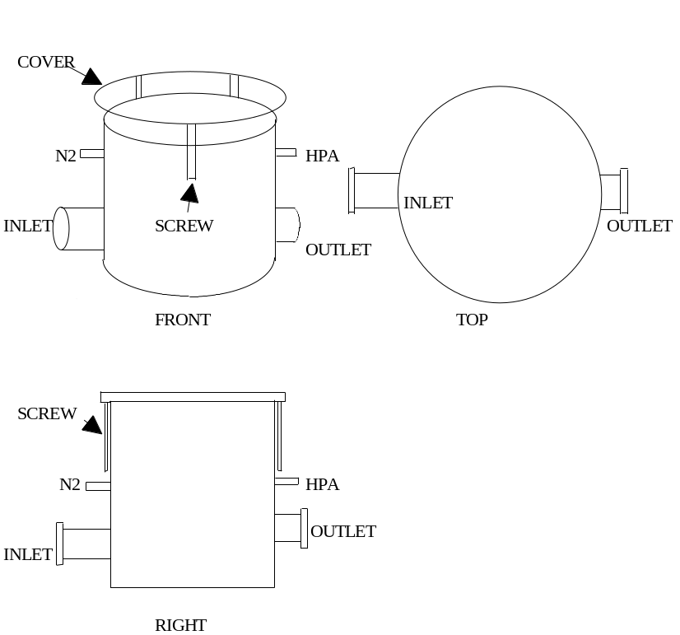
四、WSIX Clean Burn Box大致流程
1.將機台Idle程式Stop
2.將四個Chamber Offline
3.關閉四個Chamber的Throttle Vavle
4.至1F Clean Burn Box
5.將螺帽 & Washer拆下
6.Cover拆下時將Low Vacuum備妥
防止Powder揚起
7.Clean完畢再將Cover & Washer &
螺帽鎖緊
8.將機台復歸
Burn Box結構圖
註：
1.Clean A64 Burn Box時通知廠務先將
Vesda警報關閉，以免粉塵誤觸警報
2.Clean Burn Box時穿戴護目鏡 & 防靜電
手套，以防造成眼睛傷害 & 靜電

Slide 9
五、總結 & 心得
這兩周有碰到ERT搶救組的課程，剛好最近發生燿華電子的工安事件，所以在課程中講師也特別提醒我們工安的重要性，應該要隨時注意自身及環境的安全，並有實際操作背SCBA & 穿C級 & A級防護衣，若一旦發生工安事件，ERT人員都要具備緊急防護的措施，協助傷患離開，並且排除洩漏汙染源，讓我了解到這門課程的重要性。

